Slide 1
Приложение «School helper»
Author: MrChudak
2023

Slide 2
Описание
Приложение создано для удобного структурирования информации из школьных тем. В приложении представлена возможность записывать собственные заметки по темам, создавать графики по заданной функции(в окончательной версии) и чертить 2D или 3D модели геометрических фигур(в окончательной версии).

Slide 3
Ресурсы
PyQt5 - Библиотека для созданий оконных приложения для разных целей
sys - обеспечивает доступ к используемым переменным и функциям, которые тесно связаны с интерпретатором
markdown - Модуль, которыйй позволяет преобразовать синтаксис markdown В html
Код проекта и инструкцию к нему можно посмотреть в Github

Slide 4
Процесс разработки
Наследование
Произвольный класс Window
Лёгкий доступ ко всем методам, свойствам, виджетам
QMainWindow
используется в скрипте, чтобы обеспечить, что код выполняется только при запуске программы, а не при импортировании кода в другой модуль.
Конструкция if __name__ == ‘__main__’
QWebEngineView
Вывод ветраниц, html-файлов веутри приложения
Используется для преобразования синтаксиса markdown в html
markdown

Slide 5
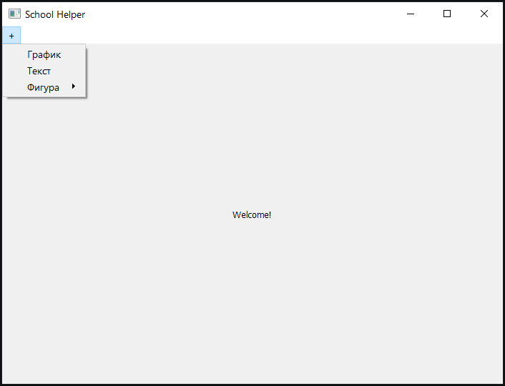
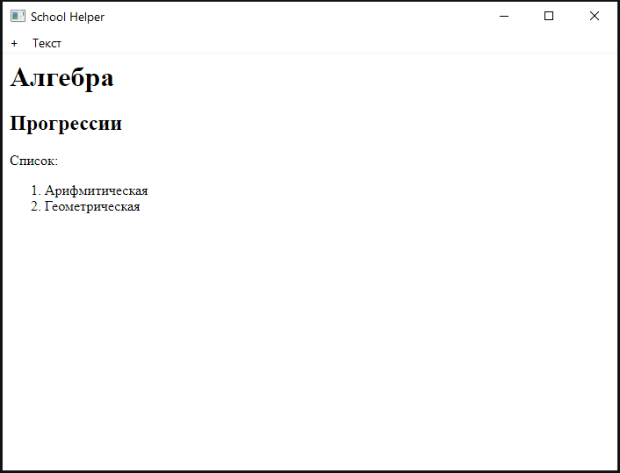
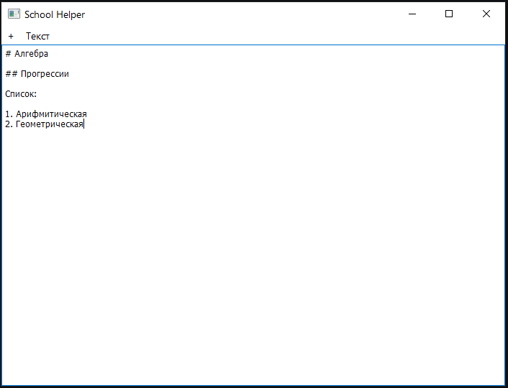
Пример работы приложения
Работа в приложении
Результат
Выбор рабочей среды

Slide 6
Будущие улучшения
Оптимизация приложения
Добавление окна результата с выводом в реальном времени
Добавление функции по созданию графиков
Добавление возможности создать 3D и 2D фигуры
Улучшение оформления приложение, цветовой гаммы, инструкции к использованию
Добавление поиска по ключевым словам и тегам

Slide 7

спасибо за внимание

